Slide 1
Célközönség kutatás – a kínálat
Dr. Szabó-Tóth Kinga
ME BTK Szociológiai Intézet
Cédrus-Net konferencia, Miskolc, 2015. május 21.

Slide 2
Elméletek
Egyéni
veszteség- vagy deficitelmélet
Társadalmi
társadalmi környezet-elmélet (saját erőforrás és környezet)
szerepelmélet
aktivitáselmélet
produktív idősödés elmélete (1980, USA – G-8 országok konferenciája, 1997 – aktív idősödés – részmunkaidős foglalkoztatás)
folyamatosság-elmélet (megőrzésre tett erőfeszítés)
csereelmélet
az idősek, mint sajátos szubkultúra
modernizációs elmélet
age stratification theory
kritikai gerontológia
aktív idősödés koncepció (WHO 2002: függetlenség,társadalmi részvétel, méltóság, öngondoskodás, önkiteljesedés)

Slide 3
Néhány adat
A társadalmi öregedést meghatározó két tényező:
halandóság
termékenység
Minden hatodik ember 65 év feletti
Nem tartozunk a legöregebb társadalmak közé Európában (oka: magas haladóság a középkorúak körében)
Utóbbi 20 év jelentős javulás az életkilátásokban
Az időssé válás észlelése: 65–69 évesek harmada még nem érzi magát idősnek
Késői időskorban (80+) terjed lassan az ismételt együttélés a gyerekekkel: minden ötödik idős
Általában van napi kapcsolatuk valamilyen formában gyermekével
(Forrás: Demográfiai Portré, 2012)

Slide 4
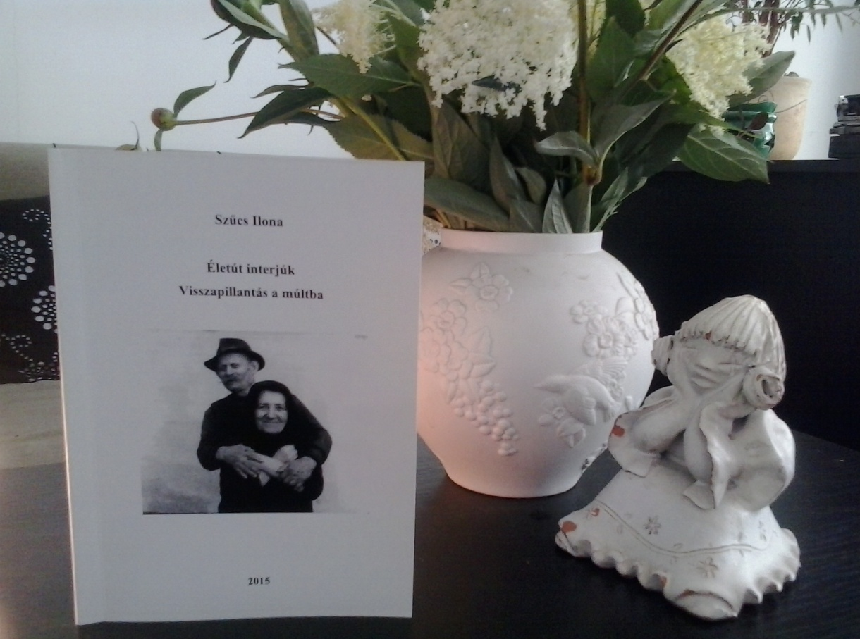
Lehetséges válaszok
Cédrus program
Élet-tartam projekt

Slide 5
A kutatás
Kutatási cél:
A kutatás módszere: kérdőíves kutatás
A kutatás dimenziói:
tanulmányok, készségek
munka, jövedelemszerző tevékenység, önkéntesség
szabadidő eltöltés – időmérleg
eszközhasználat
elégedettség, gondok
A vizsgálat időpontja: 2015. február-április
A szenior korosztályhoz tartozó (50+) szakemberek tudásának, tapasztalatainak a feltárása.

Slide 6
Alapsokaság és minta
Miskolc és környéke:
303 fős minta
Székesfehérvár és környéke:
317 fős minta
Kazincbarcika és környéke:
300 fős minta
Budapest:
111 fős minta

Slide 7
A minta jellemzése
Férfi 40,4%
Nő 59,6%
Notes:
Nemek aránya: rendben.
Családi állapot: általában alacsonyabb 60 felett, de itt 50 felettit néztünk, ez ok. 60 -65 között: 42 %, 80 felett: 45% özvegy.

Slide 8
Eredmények
Kompetenciák
Szakismeretek
Minőségre, pontosságra való törekvés (4,2)
Önállóság (4,1)
Együttműködési készség (4,0)
Kommunikációs készség (3,9)
Probléma-megoldó készség (3,9)
Rugalmasság (3,8)
Környezetvédelem/környezettud. (2,8)
Oktatás/képzés (2,6)
Értékesítés/kereskedelem (2,5)
Mezőgazdaság (2,3)
Műszaki (2,3)
HR/munkaügy (2,3)
Karbantartás/szerviz (2,2)
Menedzsment/vezetés (2,2)
Kreativitás (3,7)
Teljesítmény/eredményorientáció (3,7)
Ügyfél orientáltság (3,6)
Elemző gondolkodás (3,4)
Pszichológiai (2,2)
Természettudományi (2,2)
Mások befolyásolásának képessége (3,4)
Elemző gondolkodás (3,4)
Mérési módszer Ötfokú skála 1-5, mean
Nincsen szignifikáns összefüggés a lakóhely és szakismeretek, kompetenciák között!

Slide 9
Kompetencia-térkép
Főkomponens elemzéssel
A döntéshozó
Elemező
Mások befolyásolása
A megértő
Rugalmasság
Munkatársak megértése
Az ügyfélorientált
Fő az ügyfél
Eredmény
Irányító
Stressz tűrő
Önbizalom
Élethosszig tartó tanulás
Mások fejlesztése
Aktivitás
Eredmények
Teljesítmények
Minőség
Pontosság
Kommunikációs készség
Együttműködési készség
Önbizalom
Aktivitás
Minőség
Pontosság
Teljesítmény
Problémamegoldó
Tervezés
Szervezés
Önálló
Önálló
Rendszerszemlélet
Rendszerszemlélet
Digitálisan kompetens

Slide 10
Továbbképzés, tanfolyam
Részt vett-e az utóbbi 3 évben
szakmai továbbképzésen? (%)
Minden ötödik válaszadó venne részt a jövőben
valamilyen képzésen
Inkább informálisan, kisebb csoportokban
Elég nyitottak azonban a formális vagy internetes
keretek iránt is
Némi összefüggés a lakhellyel: a fehérváriak a
legaktívabbak!
Főleg új szaktudás, illetve eddigi szakismeret frissítése,
fejlesztése miatt

Slide 11
Munka, jövedelemszerző tevékenység, önkéntesség
Jelenleg végez-e rendszeres jövedelemszerző tevékenységet?
alkalmazott
vállalkozó
szerződéses
Minden második nem akar a nyugdíja mellett
Minden harmadik egészségi állapota miatt nem
Összességében a minta 17%-a azért nem, mert nincsen erre lehetősége!!

Slide 12
„Álommunka – munkaálom”
Változatos
Lehet kötött vagy rugalmas munkaidőben
Lehet szakterületétől eltérő is
Vezetőként
egyénileg
Lehet önkéntes és lehet fizetett is
Otthon végezhető
részmunkaidős

Slide 13
Az önkéntesség terepei
Folytat-e bármilyen önkéntes, karitatív tevékenységet? (%)
gyerekek
Idősek!
nagycsaládosok
fogyatékkal élők
betegek
Korrelál a lakhellyel:
Főleg Kazincbarcika és Miskolc igen!

Slide 14
Milyen tevékenységeket vállalna (önként vagy díjazásért)? (A teljes minta %-ában)

Slide 15
Összegzés, következtetések

Slide 16
Köszönöm a figyelmet!

